Slide 1
Classificação Incremental e Auditável de Crimes em Notícias Institucionais com Memória WNN e LLM Residual
Jefferson Silva dos Anjos – CEFET
jefferson.anjos.1@aluno.cefet-rj.br
MATRICULA: 2520004MCICMA

Slide 2
Agenda
Problema
Pergunta e proposta
Corte temporal do experimento
Pré-processamento
Clusterização da fundação
Taxonomia inicial e evolução
Memória WNN: cartões perfurados
Como a WNN decide
Aprendizado e metamorfose
Resultado principal: cobertura
Tokens e custo operacional
Leitura correta: cobertura não é acurácia
Conclusão e limites

Slide 3
Problema
Meu trabalho propõe uma metodologia para classificar o crime canônico principal em notícias públicas da Polícia Federal.
O desafio é que a base cresce, os temas mudam e aplicar uma LLM em todas as notícias aumenta o consumo de tokens.
A proposta é usar uma memória explícita para os casos recorrentes e deixar a LLM apenas para os casos que realmente exigem interpretação contextual.

Slide 4
Pergunta e proposta
A pergunta de pesquisa é: como classificar uma base institucional que cresce ao longo do tempo, reduzindo o uso de LLM e mantendo auditabilidade?
A resposta proposta combina uma memória lexical binária inspirada em WNN/WiSARD com uma revisão residual por LLM.
A WNN resolve o que já possui evidência recorrente; a LLM entra apenas quando a memória se abstém.

Slide 5
Recorte temporal do experimento
A separação foi cronológica, e não aleatória. A base possui 8.310 notícias. As 831 mais antigas, ou 10%, formaram a fundação temática, cobrindo de 29 de novembro de 2011 até 30 de julho de 2020.
As 7.479 notícias posteriores formaram a reserva incremental, iniciada em 30 de julho de 2020.
Assim, a fundação não teve acesso ao futuro: ela cria a memória inicial, e os documentos posteriores permitem observar a evolução temporal dos crimes.

Slide 6

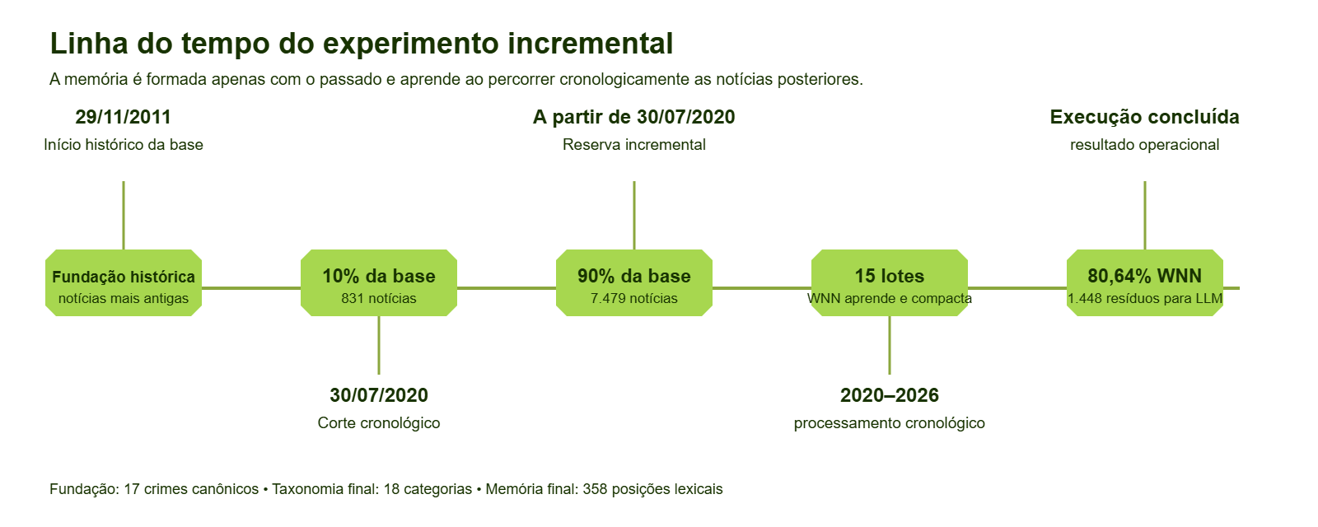
Linha do tempRecorte temporal do experimento

Slide 7
Pré-processamento
Antes de agrupar e classificar, as 8.310 notícias passaram por pré-processamento linguístico.
O processo preservou substantivos, verbos, adjetivos e expressões de domínio, removendo ruído textual.
Foram removidos 497.688 de 1.240.262 tokens originais: uma redução de 40,13%, restando 742.574 tokens para as etapas analíticas.
O corpo é a evidência principal; o título é apoio secundário e as tags não criam uma classificação por si só.

Slide 8
Clusterização da fundação
Na fundação de 831 notícias, a representação TF-IDF gerou 12.285 termos.
A execução usou MiniBatch K-Means como estratégia de fallback e produziu 28 clusters brutos, sem clusters de ruído e com silhueta de 0,29.
A similaridade do cosseno consolidou três grupos, reduzindo o conjunto para 23 clusters interpretados.
Por exemplo, três clusters foram reunidos em corrupção e desvio de recursos públicos, dois em crime organizado e três em crimes contra crianças.

Slide 9
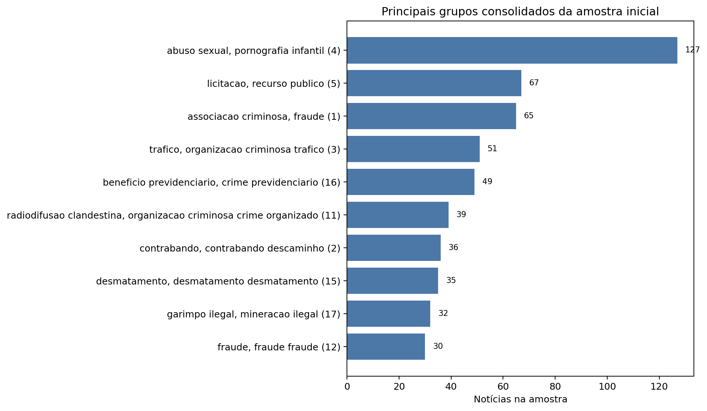
Clusterização da fundação

Slide 10
Taxonomia inicial e evolução
A fundação consolidou 17 crimes canônicos. Durante o fluxo incremental, ameaças e terrorismo foi promovido, chegando a 18 categorias finais.
A regra é não criar uma classe só porque um termo é frequente:
candidatos similares podem ser absorvidos por uma categoria existente.
Notícias raras ficam registradas para auditoria e não entram automaticamente na taxonomia de crimes.

Slide 11
Memória WNN como cartões perfurados
A melhor forma de visualizar a memória WNN neste trabalho é como cartões perfurados. Ao final da execução, ela possuía 358 posições lexicais versionadas.
Todos os crimes usam as mesmas 358 posições, mas cada crime aciona um padrão diferente de posições.
Os furos verdes representam termos que sustentam aquela máscara;
por isso é possível comparar visualmente os padrões de armas, contrabando ou corrupção.

Slide 12

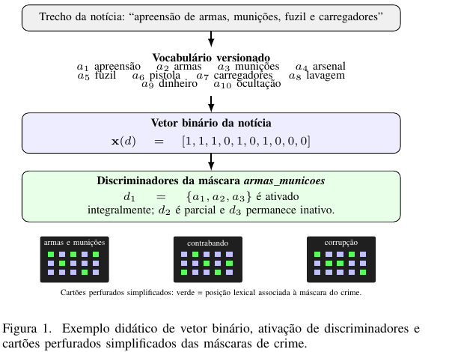
Memória WNN como cartões perfurados
Essa visualização é inspirada na retina binária e nos discriminadores da WiSARD, mas é uma adaptação interpretável deste trabalho.
Ela não afirma que a implementação reproduz as RAMs e o mapeamento pseudoaleatório da WiSARD clássica.

Slide 13
Como a memória decide
Cada notícia é projetada nesse mesmo vocabulário binário. A WNN compara as posições ativas da notícia com as máscaras de crime e avalia pontuação, cobertura, confiança e margem entre alternativas.
Quando há evidência suficiente, ela aceita o crime.
Quando a confiança ou a margem é baixa, ela se abstém.
Esse residual é encaminhado para o Agente 3, que usa a LLM para interpretar o contexto.

Slide 14
Aprendizado e metamorfose
A decisão residual pode alimentar a memória com novos marcadores e variantes. Ao final de cada lote, a memória passa por metamorfose:
padrões inválidos, duplicados ou excedentes podem ser compactados, preservando os mais confirmados.
Assim, o sistema aprende com os casos difíceis, mas não cresce sem controle.
A atualização é versionada e cada decisão mantém sua trilha de evidências.

Slide 15
Resultado principal: cobertura
A reserva teve 7.479 notícias, processadas em 15 lotes de aproximadamente 500.
A WNN classificou diretamente 6.031 notícias: cobertura de 80,64%.
Restaram 1.448 casos, ou 19,36%, encaminhados à LLM.
Se a LLM fosse aplicada a toda a reserva, seriam 7.479 chamadas;
a camada determinística evitou 6.031 chamadas potenciais.

Slide 16
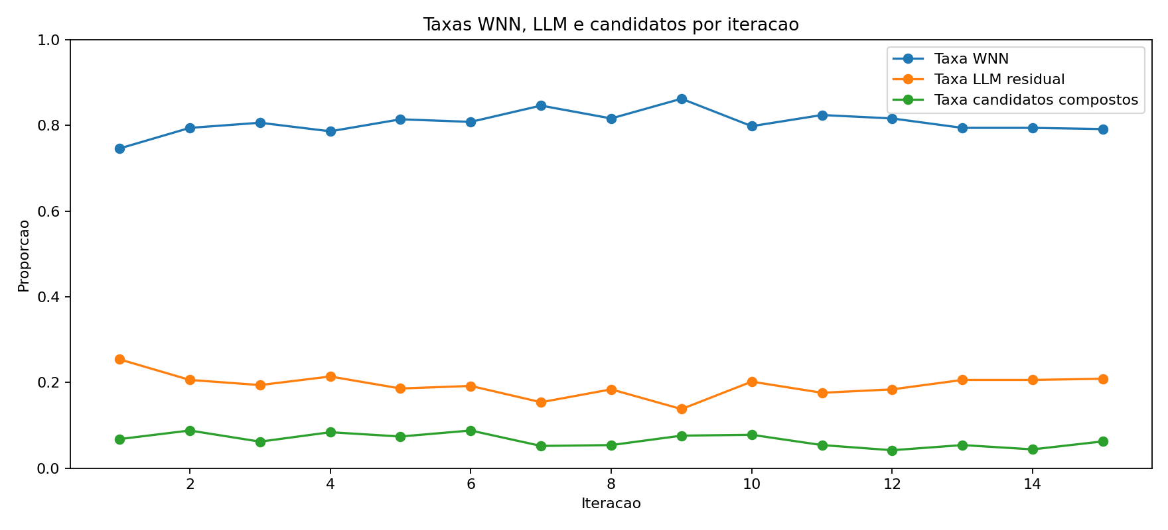
Resultado principal: cobertura

Slide 17
Tokens e custo operacional
A revisão residual usou o modelo gpt-4.1-mini. Foram 1.448 chamadas, com consumo total de 2.615.125 tokens e média de 1.806 tokens por chamada.
Esse número não mede acurácia, mas torna o custo computacional da camada LLM explícito e reproduzível.
A estratégia permite acompanhar exatamente quanto do processamento ficou na memória determinística e quanto precisou de interpretação contextual.

Slide 18
Leitura correta dos resultados
Cobertura de 80,64% não significa que a WNN acertou 80,64%. Ela significa apenas que esse percentual foi resolvido diretamente pela memória.
Como não existe uma amostra de referência integralmente validada por especialistas, não é correto afirmar acurácia, precisão, revocação ou F1.
O resultado demonstra viabilidade operacional, rastreabilidade e redução de chamadas à LLM; a avaliação de qualidade semântica é um próximo passo.

Slide 19
Conclusão e limites
A contribuição do trabalho é um ciclo incremental e auditável. A fundação histórica forma a taxonomia; a memória WNN, visualizada pelos cartões perfurados, resolve os casos recorrentes; e a LLM fica restrita aos resíduos.
O resultado foi uma cobertura determinística de 80,64%, com registros das evidências, versões da memória, decisões residuais e evolução temporal dos crimes.
Como continuidade, o trabalho precisa de validação humana independente para medir precisão, revocação e F1, além de comparações com classificadores supervisionados e com uma LLM aplicada à base inteira.

Slide 20
Trabalhos Futuros
Nossa memória atual pode crescer com novos termos. Uma WiSARD exige uma entrada de dimensão fixa;
por isso, como trabalho futuro, vamos avaliar congelamento de vocabulário ou hashing de características para tornar essa integração incremental e experimentalmente comparável.

Slide 21
Jefferson Silva dos Anjos – CEFET
jefferson.anjos.1@aluno.cefet-rj.br
MATRICULA: 2520004MCICMA

